Slide 1
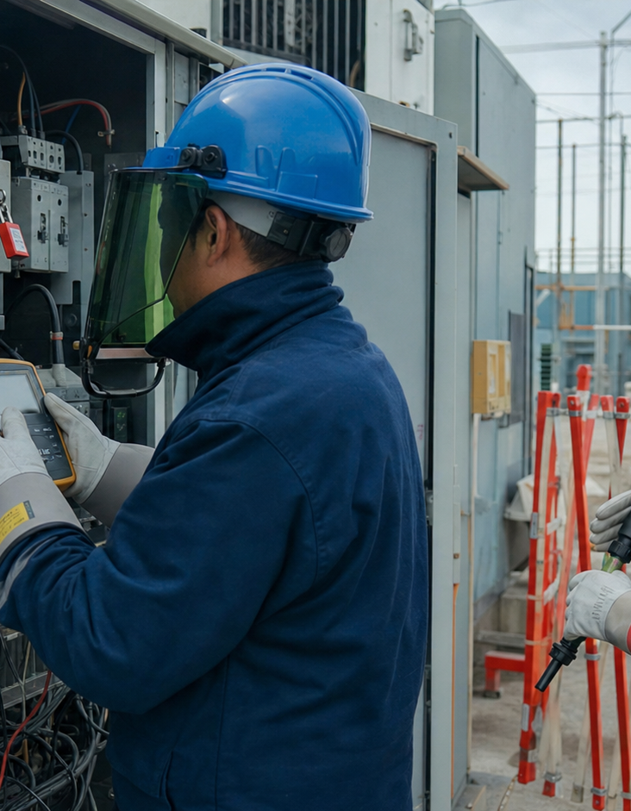

CENESAM ACADEMY · MÓDULO 04
Desenergizar es el control principal
Trabajos eléctricos, LOTO y líneas eléctricas
Aplica este criterio al caso del módulo antes de continuar.
CENESAM

Slide 2
SUPERVISIÓN DE TRABAJOS DE ALTO RIESGO · MÓDULO 4
02
Identificación de fuentes y retroalimentaciones
01
02
03
Aplica la jerarquía de controles en identificación de fuentes y retroalimentaciones.
Asigna una persona competente.
Suspende si cambia una condición crítica.
APLICACIÓN PROFESIONAL
Aplica este criterio al caso del módulo antes de continuar.
BASE NORMATIVA
Ley N.° 29783; D.S. N.° 005-2012-TR; Código Nacional de Electricidad; D.S. N.° 024-2016-EM y modificatorias en minería.
CENESAM
Trabajos eléctricos, LOTO y líneas eléctricas · 2/20

Slide 3
SUPERVISIÓN DE TRABAJOS DE ALTO RIESGO · MÓDULO 4
03
Persona autorizada y competencia
01
02
03
Contrasta documento y condición real en persona autorizada y competencia.
Registra responsable, hora y resultado.
Escala cualquier desviación no controlada.
APLICACIÓN PROFESIONAL
Aplica este criterio al caso del módulo antes de continuar.
BASE NORMATIVA
Ley N.° 29783; D.S. N.° 005-2012-TR; Código Nacional de Electricidad; D.S. N.° 024-2016-EM y modificatorias en minería.
CENESAM
Trabajos eléctricos, LOTO y líneas eléctricas · 3/20

Slide 4
SUPERVISIÓN DE TRABAJOS DE ALTO RIESGO · MÓDULO 4
04
Diagrama unifilar y alcance exacto
01
02
03
Define el peligro y el evento no deseado en diagrama unifilar y alcance exacto.
Verifica el control antes de autorizar.
Conserva evidencia de ejecución y cierre.
APLICACIÓN PROFESIONAL
Aplica este criterio al caso del módulo antes de continuar.
BASE NORMATIVA
Ley N.° 29783; D.S. N.° 005-2012-TR; Código Nacional de Electricidad; D.S. N.° 024-2016-EM y modificatorias en minería.
CENESAM
Trabajos eléctricos, LOTO y líneas eléctricas · 4/20

Slide 5
SUPERVISIÓN DE TRABAJOS DE ALTO RIESGO · MÓDULO 4
05
Secuencia segura de parada
01
02
03
Aplica la jerarquía de controles en secuencia segura de parada.
Asigna una persona competente.
Suspende si cambia una condición crítica.
APLICACIÓN PROFESIONAL
Aplica este criterio al caso del módulo antes de continuar.
BASE NORMATIVA
Ley N.° 29783; D.S. N.° 005-2012-TR; Código Nacional de Electricidad; D.S. N.° 024-2016-EM y modificatorias en minería.
CENESAM
Trabajos eléctricos, LOTO y líneas eléctricas · 5/20

Slide 6
SUPERVISIÓN DE TRABAJOS DE ALTO RIESGO · MÓDULO 4
06
Aislamiento visible y seccionamiento
01
02
03
Contrasta documento y condición real en aislamiento visible y seccionamiento.
Registra responsable, hora y resultado.
Escala cualquier desviación no controlada.
APLICACIÓN PROFESIONAL
Aplica este criterio al caso del módulo antes de continuar.
BASE NORMATIVA
Ley N.° 29783; D.S. N.° 005-2012-TR; Código Nacional de Electricidad; D.S. N.° 024-2016-EM y modificatorias en minería.
CENESAM
Trabajos eléctricos, LOTO y líneas eléctricas · 6/20

Slide 7
SUPERVISIÓN DE TRABAJOS DE ALTO RIESGO · MÓDULO 4
07
Bloqueo y etiquetado personal
01
02
03
Define el peligro y el evento no deseado en bloqueo y etiquetado personal.
Verifica el control antes de autorizar.
Conserva evidencia de ejecución y cierre.
APLICACIÓN PROFESIONAL
Aplica este criterio al caso del módulo antes de continuar.
BASE NORMATIVA
Ley N.° 29783; D.S. N.° 005-2012-TR; Código Nacional de Electricidad; D.S. N.° 024-2016-EM y modificatorias en minería.
CENESAM
Trabajos eléctricos, LOTO y líneas eléctricas · 7/20

Slide 8
SUPERVISIÓN DE TRABAJOS DE ALTO RIESGO · MÓDULO 4
08
Cajas grupales y transferencia de turno
01
02
03
Aplica la jerarquía de controles en cajas grupales y transferencia de turno.
Asigna una persona competente.
Suspende si cambia una condición crítica.
APLICACIÓN PROFESIONAL
Aplica este criterio al caso del módulo antes de continuar.
BASE NORMATIVA
Ley N.° 29783; D.S. N.° 005-2012-TR; Código Nacional de Electricidad; D.S. N.° 024-2016-EM y modificatorias en minería.
CENESAM
Trabajos eléctricos, LOTO y líneas eléctricas · 8/20

Slide 9
SUPERVISIÓN DE TRABAJOS DE ALTO RIESGO · MÓDULO 4
09
Liberación de energía almacenada
01
02
03
Contrasta documento y condición real en liberación de energía almacenada.
Registra responsable, hora y resultado.
Escala cualquier desviación no controlada.
APLICACIÓN PROFESIONAL
Aplica este criterio al caso del módulo antes de continuar.
BASE NORMATIVA
Ley N.° 29783; D.S. N.° 005-2012-TR; Código Nacional de Electricidad; D.S. N.° 024-2016-EM y modificatorias en minería.
CENESAM
Trabajos eléctricos, LOTO y líneas eléctricas · 9/20

Slide 10
SUPERVISIÓN DE TRABAJOS DE ALTO RIESGO · MÓDULO 4
10
Prueba antes de tocar
01
02
03
Define el peligro y el evento no deseado en prueba antes de tocar.
Verifica el control antes de autorizar.
Conserva evidencia de ejecución y cierre.
APLICACIÓN PROFESIONAL
Aplica este criterio al caso del módulo antes de continuar.
BASE NORMATIVA
Ley N.° 29783; D.S. N.° 005-2012-TR; Código Nacional de Electricidad; D.S. N.° 024-2016-EM y modificatorias en minería.
CENESAM
Trabajos eléctricos, LOTO y líneas eléctricas · 10/20

Slide 11
SUPERVISIÓN DE TRABAJOS DE ALTO RIESGO · MÓDULO 4
11
Verificador adecuado y comprobación viva-muerta-viva
01
02
03
Aplica la jerarquía de controles en verificador adecuado y comprobación viva-muerta-viva.
Asigna una persona competente.
Suspende si cambia una condición crítica.
APLICACIÓN PROFESIONAL
Aplica este criterio al caso del módulo antes de continuar.
BASE NORMATIVA
Ley N.° 29783; D.S. N.° 005-2012-TR; Código Nacional de Electricidad; D.S. N.° 024-2016-EM y modificatorias en minería.
CENESAM
Trabajos eléctricos, LOTO y líneas eléctricas · 11/20

Slide 12
SUPERVISIÓN DE TRABAJOS DE ALTO RIESGO · MÓDULO 4
12
Puesta a tierra temporal cuando corresponda
01
02
03
Contrasta documento y condición real en puesta a tierra temporal cuando corresponda.
Registra responsable, hora y resultado.
Escala cualquier desviación no controlada.
APLICACIÓN PROFESIONAL
Aplica este criterio al caso del módulo antes de continuar.
BASE NORMATIVA
Ley N.° 29783; D.S. N.° 005-2012-TR; Código Nacional de Electricidad; D.S. N.° 024-2016-EM y modificatorias en minería.
CENESAM
Trabajos eléctricos, LOTO y líneas eléctricas · 12/20

Slide 13
SUPERVISIÓN DE TRABAJOS DE ALTO RIESGO · MÓDULO 4
13
Trabajo energizado: excepción justificada
01
02
03
Define el peligro y el evento no deseado en trabajo energizado: excepción justificada.
Verifica el control antes de autorizar.
Conserva evidencia de ejecución y cierre.
APLICACIÓN PROFESIONAL
Aplica este criterio al caso del módulo antes de continuar.
BASE NORMATIVA
Ley N.° 29783; D.S. N.° 005-2012-TR; Código Nacional de Electricidad; D.S. N.° 024-2016-EM y modificatorias en minería.
CENESAM
Trabajos eléctricos, LOTO y líneas eléctricas · 13/20

Slide 14
SUPERVISIÓN DE TRABAJOS DE ALTO RIESGO · MÓDULO 4
14
Arco eléctrico y límites de aproximación
01
02
03
Aplica la jerarquía de controles en arco eléctrico y límites de aproximación.
Asigna una persona competente.
Suspende si cambia una condición crítica.
APLICACIÓN PROFESIONAL
Aplica este criterio al caso del módulo antes de continuar.
BASE NORMATIVA
Ley N.° 29783; D.S. N.° 005-2012-TR; Código Nacional de Electricidad; D.S. N.° 024-2016-EM y modificatorias en minería.
CENESAM
Trabajos eléctricos, LOTO y líneas eléctricas · 14/20

Slide 15
SUPERVISIÓN DE TRABAJOS DE ALTO RIESGO · MÓDULO 4
15
Líneas aéreas y distancias de seguridad
01
02
03
Contrasta documento y condición real en líneas aéreas y distancias de seguridad.
Registra responsable, hora y resultado.
Escala cualquier desviación no controlada.
APLICACIÓN PROFESIONAL
Aplica este criterio al caso del módulo antes de continuar.
BASE NORMATIVA
Ley N.° 29783; D.S. N.° 005-2012-TR; Código Nacional de Electricidad; D.S. N.° 024-2016-EM y modificatorias en minería.
CENESAM
Trabajos eléctricos, LOTO y líneas eléctricas · 15/20

Slide 16
SUPERVISIÓN DE TRABAJOS DE ALTO RIESGO · MÓDULO 4
16
Equipos móviles cerca de líneas
01
02
03
Define el peligro y el evento no deseado en equipos móviles cerca de líneas.
Verifica el control antes de autorizar.
Conserva evidencia de ejecución y cierre.
APLICACIÓN PROFESIONAL
Aplica este criterio al caso del módulo antes de continuar.
BASE NORMATIVA
Ley N.° 29783; D.S. N.° 005-2012-TR; Código Nacional de Electricidad; D.S. N.° 024-2016-EM y modificatorias en minería.
CENESAM
Trabajos eléctricos, LOTO y líneas eléctricas · 16/20

Slide 17
SUPERVISIÓN DE TRABAJOS DE ALTO RIESGO · MÓDULO 4
17
Restitución y retiro de bloqueos
01
02
03
Aplica la jerarquía de controles en restitución y retiro de bloqueos.
Asigna una persona competente.
Suspende si cambia una condición crítica.
APLICACIÓN PROFESIONAL
Aplica este criterio al caso del módulo antes de continuar.
BASE NORMATIVA
Ley N.° 29783; D.S. N.° 005-2012-TR; Código Nacional de Electricidad; D.S. N.° 024-2016-EM y modificatorias en minería.
CENESAM
Trabajos eléctricos, LOTO y líneas eléctricas · 17/20

Slide 18
SUPERVISIÓN DE TRABAJOS DE ALTO RIESGO · MÓDULO 4
18
Auditoría del programa LOTO
01
02
03
Contrasta documento y condición real en auditoría del programa loto.
Registra responsable, hora y resultado.
Escala cualquier desviación no controlada.
APLICACIÓN PROFESIONAL
Aplica este criterio al caso del módulo antes de continuar.
BASE NORMATIVA
Ley N.° 29783; D.S. N.° 005-2012-TR; Código Nacional de Electricidad; D.S. N.° 024-2016-EM y modificatorias en minería.
CENESAM
Trabajos eléctricos, LOTO y líneas eléctricas · 18/20

Slide 19
SUPERVISIÓN DE TRABAJOS DE ALTO RIESGO · MÓDULO 4
19
Caso: tablero con alimentación doble
01
02
03
Define el peligro y el evento no deseado en caso: tablero con alimentación doble.
Verifica el control antes de autorizar.
Conserva evidencia de ejecución y cierre.
APLICACIÓN PROFESIONAL
Aplica este criterio al caso del módulo antes de continuar.
BASE NORMATIVA
Ley N.° 29783; D.S. N.° 005-2012-TR; Código Nacional de Electricidad; D.S. N.° 024-2016-EM y modificatorias en minería.
CENESAM
Trabajos eléctricos, LOTO y líneas eléctricas · 19/20

Slide 20
SUPERVISIÓN DE TRABAJOS DE ALTO RIESGO · MÓDULO 4
20
Aplicación: registro de aislamiento
01
02
03
Aplica la jerarquía de controles en aplicación: registro de aislamiento.
Asigna una persona competente.
Suspende si cambia una condición crítica.
APLICACIÓN PROFESIONAL
Completa el tablero con datos reales, valida los controles y guarda el cierre.
BASE NORMATIVA
Ley N.° 29783; D.S. N.° 005-2012-TR; Código Nacional de Electricidad; D.S. N.° 024-2016-EM y modificatorias en minería.
CENESAM
Trabajos eléctricos, LOTO y líneas eléctricas · 20/20

